Slide 1

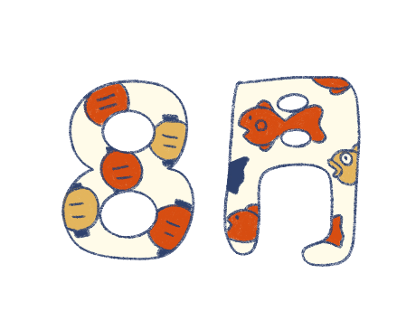





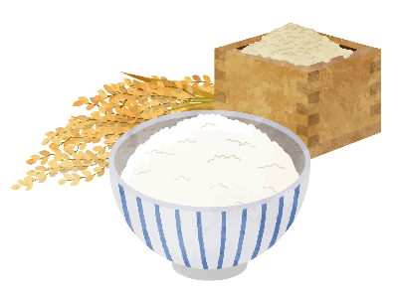
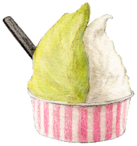

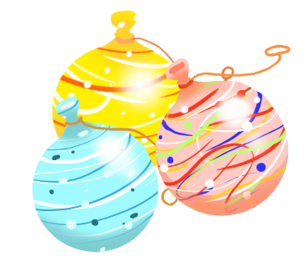
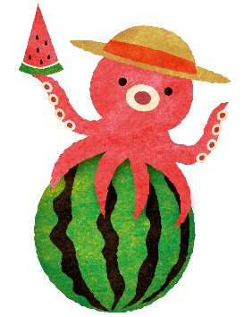



お盆前後に大きく変わる人の動き・嗜好に注意
〜地域情報の収集と情報を活かした販売を！〜
〈2025年8月版〉
8/1 | 2 | 3 | 4 | 5 | 6 | 7 | 8 | 9 | 10 | 11 | 12 | 13 | 14 | 15 | 16 | 17 | 18 | 19 | 20 | 21 | 22 | 23 | 24 | 25 | 26 | 27 | 28 | 29 | 30 | 31 | 9/1 | 2 | 3
金 | 土 | 日 | 月 | 火 | 水 | 木 | 金 | 土 | 日 | 月 | 火 | 水 | 木 | 金 | 土 | 日 | 月 | 火 | 水 | 木 | 金 | 土 | 日 | 月 | 火 | 水 | 木 | 金 | 土 | 日 | 月 | 火 | 水
先勝 | 友引 | 先負 | 仏滅 | 大安 | 赤口 | 先勝 | 友引 | 先負 | 仏滅 | 大安 | 赤口 | 先勝 | 友引 | 先負 | 仏滅 | 大安 | 赤口 | 先勝 | 友引 | 先負 | 仏滅 | 先勝 | 友引 | 先負 | 仏滅 | 大安 | 赤口 | 先勝 | 友引 | 先負 | 仏滅 | 大安 | 赤口
花火の日 | カレーうどんの日 | はちみつの日 | ゆかたの日 | 発酵の日 | 雨水の日 | 立秋 | 白玉の日 | パクチーの日 | 焼き鳥の日 | 山の日 | パンの日 | 月遅れ盆迎え火 | 水泳の日 | 月遅れ盆 刺身の日 | 月遅れ盆送り火 | パイナップルの日 | 米の日 | イクラの日 | 蚊の日 | 献血の日 | ショートケーキの日 | 処暑（しょしょ） | 愛酒の日 | 即席ラーメン記念日 | パパフロの日 | ジェラートの日 | にわとりの日 | 焼肉の日 | ハッピーサンシャインデー | 野菜の日 | 防災の日 | 宝くじの日 | クエン酸の日
 |  |  |  |  |  |  |  |  |  |  |  |  |  |  |  |  |  |  |  |  |  | （
花火大会の最盛期。花火の売上もピークを迎える。大型花火、線香花火などの単品、セット商品を多めに用意する。 | カレーや香辛料、麺類のキャンペーンを提案。暑い日は冷やし麺が売れるので、積極的な展開を。 | はちみつは健康と美容に良い食べ物。夏バテなどで身体が弱る頃なので、健康食品をまとめて展開し、販促物で有効性を表示しよう。 | 夏祭りや花火大会が集中する頃。自店近隣の催事日時や情報を収集し、当日に備える。催事日は店頭販売も効果的だ。 | この日にちなみ、みそや糠漬け、麹など発酵食品の販促を強化。ＰＯＰを効率よく活用しよう。 | 夏はゲリラ豪雨や夕立が多い。急な雨の予報がある日は、雨具、雨対策商品、非常食、水、防災用品を多めに展開する。 | 二十四節気の一つで秋の始まり。まだ夏の陽気だが、お盆頃から夏の行楽・雑貨系商品が売れなくなり始めるので注意する。 | 夏は薄着になり、ダイエットの関心が高まるため、カロリーの低い和菓子を提案するチャンス。 | パクチーがよく使われる、東南アジア料理を提案しよう。香辛料の効いた料理は暑い夏にぴったり。 | 焼き鳥は、夏祭りの食べ歩きや宅飲みのビールのつまみに最適。販売強化を図ろう。 | お盆の時期になると通常と、人の動きや売れ筋商品が異なるので注意すること。観光地に向かうロードサイドでは、レジャー関連商品の拡販チャンス。 | 毎月12日はパンの日。野外行楽や、移動中などで気軽に食べられる商品の人気が高まる。 | 帰省地や墓地・霊園近隣の店舗では、お墓参りをする人が増える。生花、お供え物、ろうそくなどの関連商品を多めに用意。 | お盆休みは、海や山、川での行楽を楽しむ人も多い。お盆を過ぎるとこれらの野外行楽商品は売れなくなるため、売り切ること。 | 暑さで食欲が低下しがちな頃。疲労回復効果があるとされているタウリンを含むタコの惣菜などを、ＰＯＰで紹介する。 | お盆休みのＵターンラッシュ。人の動きに注意する。また、お盆を過ぎると気温が少しずつ低下していく。徐々に秋季商品に切り替えていく。 | この日にちなみ、パイナップルやパイナップルのフレーバーを使った商品の販促を強化する。 | 夏バテしやすい頃なので、炭水化物の消費も低下。夏バテ対策にお米をしっかり食べることをＰＲ。 | 毎月19日はイクラの日。イクラのおにぎりやイクラ丼など、イクラを使った商品ををＰＲしよう。 | 朝晩は涼しくなり始める。盛夏に売れた蚊取り器、虫取りカゴ、帽子などの雑貨は売れなくなるので注意。 | お盆休みの疲れや、夏バテで健康への意識が高まる。スタミナの付く食品や、胃腸に優しい食事を提案しよう。 | 毎月22日はショートケーキの日。朝晩は気温が低下するため、濃厚なスイーツも徐々に動きだす。 | 二十四節気の一つで、暑さが和らぐ頃。夏季商品の改廃を進め、メディアで話題になっている、人気の秋季商品を導入していく。 | この日にちなみ、酒類の販売を強化。日本酒、焼酎、ワインの販促も検討しよう。 | 日中は暑いため、冷やし麺が動くが、気温が低下する夜は湯かけ麺の販売が伸長する。夜間の軽食にお薦めしよう。 | 父親の育児参加の促進を図ることを目的として制定。パパと子どもが一緒にお風呂に入ることを応援したいとの思いが込められている。関連商品をＰＲしよう。 | ジェラートのおいしさや魅力を知ってもらうために、日本ジェラート協会によって制定された。期間限定のフレーバーをお薦めしよう。 | 毎月28日はにわとりの日。「に（2）わ（8）とり」の語呂合わせが由来。鶏肉や鶏卵、唐揚げや丼ものなど関連商品の販促を強化しよう。 | この日にちなみ、焼き肉やステーキなど肉料理をアピール。肉を食べて、夏バテ防止や秋に向けた体力づくりを提案。 | 太陽のような明るい笑顔の人のための日。この日を機に、接客を見直す。スタッフ一同、常に明るい笑顔での接客を心掛けよう。 | 翌日からは新学期で、朝食需要が高まる。サラダやサンドイッチ、野菜ジュースを強化し、販促物で朝食用にアピールする。 | ここ近年、大きな地震、ゲリラ豪雨による水害などが各地で頻繁に起きているため、防災意識が高まっている。防災用品の点検を促そう。 | この日にちなみ、くじで商品やクーポン、ポイントなどが当たるキャンペーンを行おう。 | レモンや柑橘類に含まれるクエン酸は、疲労回復に効果があるといわれている。ＰＯＰに効能を記して 関連商品をアピールしよう。
「行楽需要」に合わせた
販促計画
&
プロモーション
食の販促ポイント
旬の食材
８月の売れ筋商品
夏メニューの提案
８月の催事メニューの提案
８月の旬の食材を活用し、販促提案をしよう
８月の行事・行楽の季節商品
８月は、ウニ、セロリなどの旬の食材メニューで売上拡大の提案を！
売場テーマ
●夏バテ予防レシピ
●お盆レシピ
《水産物》
ウニ、クルマエビ
《野菜》
セロリ、サヤインゲン
●花火
⚫︎夏祭り
⚫︎お盆
《水産物》
ウニのクリームパスタ
ウニ丼
《野菜》
セロリとトマトのスープ
セロリの浅漬け
メモ
※天気予報は、ダイキン工業株式会社が公表している
「ダイキンAIRカレンダー」を参照させて頂いております。
https://www.daikin.co.jp/otenki/calendar_web
支社 営業部 担当：
TEL：

Slide 2



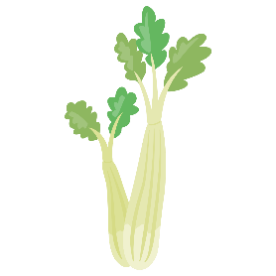

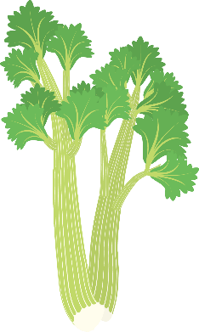
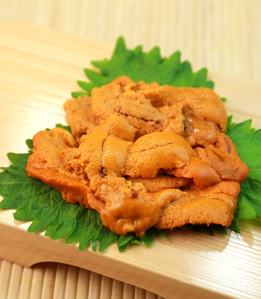
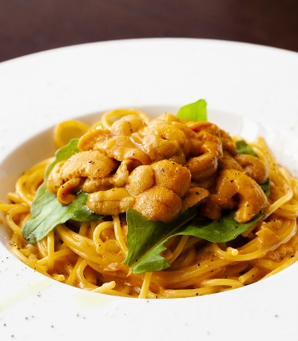
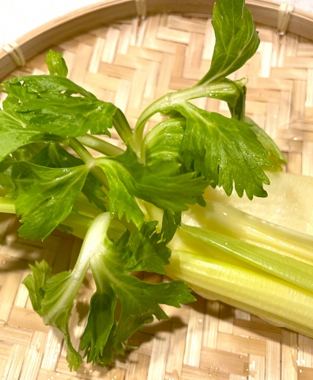
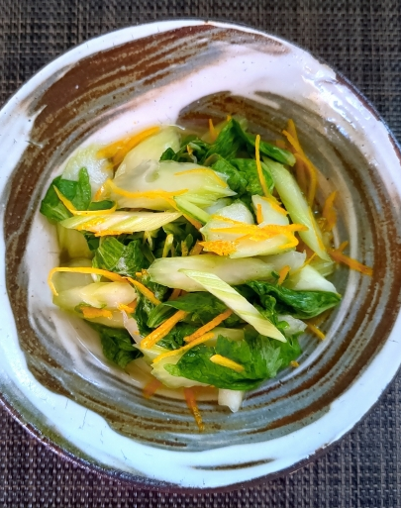
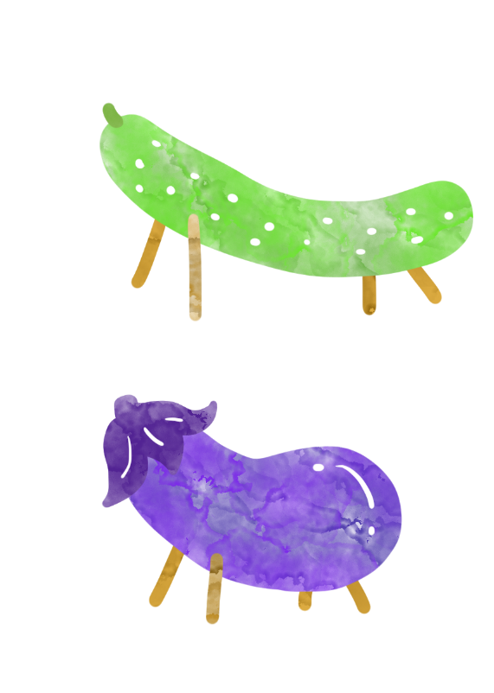
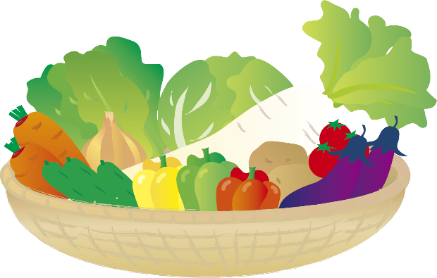

８月･･･旬の食材が盛りだくさん！ 行事や記念日に絡めた販促活動を展開しましょう！
〜人の動きが読みにくい今年の夏。臨機応変な対応を心掛けよう！〜
〈2025年８月版〉
ウニのクリームパスタ
セロリとトマトのスープ
ウニ
セロリ
うま味濃厚！ リッチな味わい
セロリとトマトの相性抜群
ウニには、ビタミンAやビタミンB群、ビタミンE、ビタミンK、カリウム、葉酸、タウリンなどの栄養素が豊富に含まれている。
ビタミンAは眼精疲労の回復や視力の維持に効果がある。ビタミンEは高い抗酸化作用を持ち、心筋梗塞や動脈硬化などの生活習慣病を予防する効果が期待できる。また、タウリンは心臓や肝臓の機能を高める働きがあることから、高血圧を予防したり二日酔いを予防・緩和する効果がある。
セロリは、カリウム、ビタミンB1、ビタミンB2、ビタミンC、ビタミンE、 βカロテン、食物繊維を多く含む。カリウムは、ミネラルの一種で塩分の過剰摂取を調節するのに役立ち、むくみの解消や血圧を下げる効果がある。ビタミンB1、B2は、エネルギー代謝に関わるビタミンで、疲労回復に役立つ﻿。ビタミンCはシミを防ぎ、コラーゲンの生成にも効果的なので積極的に取り入れたい栄養素だ。
《材料：１人前》
ウニ 30g 、飾り用ウニ 10g
パスタ 100g
ニンニク １片
オリーブオイル 大さじ１
塩 適量
【A】
白ワイン 大さじ２ コンソメ（顆粒） 小さじ１
こしょう 少々 生クリーム 100ml
《材料：２人前》
セロリ １/２本
トマト １個
玉ネギ １/４個
水 500ml
鶏がらスープのもと（顆粒）小さじ２と１/２
塩・こしょう 各少々
ウニの選び方
セロリの保存方法
ウニは鮮度が落ちやすく、空気に触れると身が崩れやすいため、鮮度を保つために塩水につけられていることが一般的。海水に近い濃度の塩水につけられたウニを選ぶようにしよう。また、さまざまな意見はあるが、身崩れ防止の添加物としてミョウバンを使っていないウニの方が自然な味わいを楽しめる。
セロリは葉の部分から水分が失われやすいので、葉と茎は切り離して保存しよう。それぞれを保存袋に入れ、立てた状態で冷蔵庫の野菜室に入れるとよい。
冷蔵で約1週間、冷凍で約1カ月保存可能だ。
《作り方》
１：ニンニクは芽を取り除き、みじん切りにする。
２：フライパンにオリーブオイルを熱し、（１）を炒める。
３：【A】とウニをフライパンに加え、混ぜ合わせる。
４：鍋にお湯（分量外）を沸かし塩とパスタを入れ、
パッケージの表記時間より1分短く茹で、湯切りをする。
５：（３）に（４）を入れ、馴染んだら火を止める。
６：（５）を器に盛り付け、飾り用ウニをトッピングする。
《作り方》
１：セロリは茎の筋を取り、薄切りにする。葉は刻んでおく。
２：トマトは食べやすい大きさに切る。
３：玉ネギは薄くスライスする。
４：鍋に水、セロリ（茎）、玉ネギを入れ、強火にかける。
５：沸騰したらアクを取り、鶏がらスープのもとを入れ
中火で８分ほど煮る。
６：トマトを入れ、弱火で５分ほど煮た後、塩・こしょうで味を調える。
７：器に盛り付け、セロリの葉を散らす。
月遅れ盆（８/１５）
お盆は仏教の「盂蘭盆会（うらぼんえ）」に由来する、先祖を供養する日本の伝統行事。本来は旧暦７月15日の行事だが、明治以降、月遅れの８月に行われるのが一般的になった。墓参りをしたり、家庭にお供え物を用意して、13日に「迎え火」を焚いて先祖の霊を迎え、16日に「送り火」を焚いて先祖の霊を送る。販促は、盆菓子などのお盆用品、精進料理とその食材、もてなし用メニューなどの訴求がメインとなる。
８月の販促ポイント
【重点商品】
〔青果〕キュウリ、ナス、野菜・果物のお供えセット、〔雑貨〕ろうそく、線香、ライター、〔精肉〕焼き肉用牛肉、〔鮮魚〕刺身盛合せ、〔惣菜〕各種オードブル、〔日配〕団子、豆腐、こんにゃく、〔グロサリー〕そうめん、飲料大型サイズ、〔花き〕仏花、ホオズキ
【販促のポイント】
地元の従業員から聞き取りを行うなどして、各店舗単位で地域のお盆の習慣を把握し、販促の打ち出し時期、商品構成を事前に確認しておく。売場づくりに配慮し、帰省客が実家から自宅に戻る際に購入する地方色豊かな手土産も訴求するとよい。
8月上旬には、全国で花火大会・夏祭りなどが開催され、多くの人が動く。帰省時の手土産、行楽・レジャー用品の他にも、長期外出に対応した商品、出先での急なトラブルに対応する商品に対する需要が高まる。お盆が終わると人の動きが不活発になり、夏バテなど体調を崩す人も増える。会社帰りに衝動買いしたくなるような夏バテ防止商品をそろえよう。
8月は全体的に、常連客以外のお客の来店も増加する。店舗の売場構成をよく知らないお客が多くなるため、この時季は特に分かりやすい売場作りを心掛け、関連商材を見つけやすい売場になっているかチェックしよう。
◆夏バテ防止
機能性飲料や栄養ドリンク剤など、会社帰りに衝動買いしたくなるような商品をそろえる。弁当や惣菜では、夏バテに効果がある豚肉、レバー、うなぎなどビタミンAやビタミンB群を多く含む食材にPOPを付けよう。また、 ビタミンB1などの吸収を良くするニンニク、玉ネギなどを組み合わせたメニューをお薦めする。
◆花火
花火は立地特性に合わせた売り方をしよう。住宅立地では小学生向けに安価なバラ売りの商品やファミリー向けのお徳用セット、行楽立地では打ち上げ花火などの入った大型セットを展開する。
野菜の日（８/３１）
や（8）さ（3）い（1）の語呂合わせで、野菜の栄養的価値の再認識と消費の拡大を目的に当時の食料品流通改善協会などが1983年に制定。夏野菜から秋野菜への移行期なので、スムーズな売場替えができるよう産地情報、相場情報を収集する。
青果は食料品カテゴリー中で最も買上点数、消費頻度が高く、店舗の人気と評価に直結するため、鮮度と量目調整による提供単価に要注意。昨年の販売数量と比較し、購入頻度の高い商品からレシピを提示して拡販する。
【重点商品】
キュウリ、トマト、ナス、モヤシ、レタス、ネギ、キャベツ、ニンジン、サヤ豆、大根、ピーマン、
玉ネギ

